Slide 1
Картины для просмотра по теме «Фрукты»

Slide 2
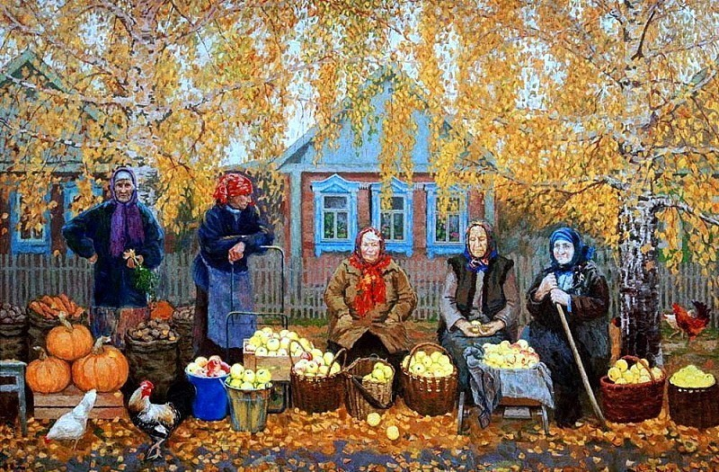
Notes:
Владимир Викторович Янаки «Щедрая осень»

Slide 3
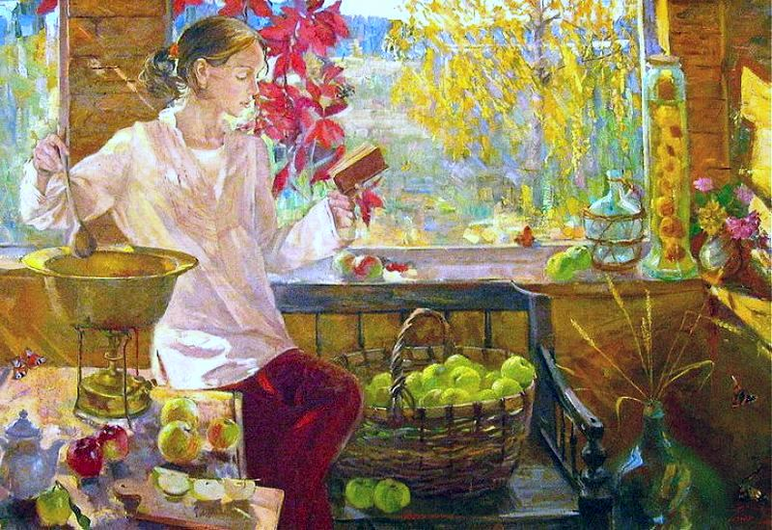
Notes:
Наталья Тур «Яблочное варенье»

